Slide 1
Media Cuadrática
Grupo # 4
Integrantes:
Álava Briones Jessenia.
López Cevallos Jerson.
Vinueza Muñoz Vigny.
Docente:
Ing. Karla Rivera.
Curso:
III Semestre Ing. Civil “C”
Asignatura:
Estadística.

Slide 2
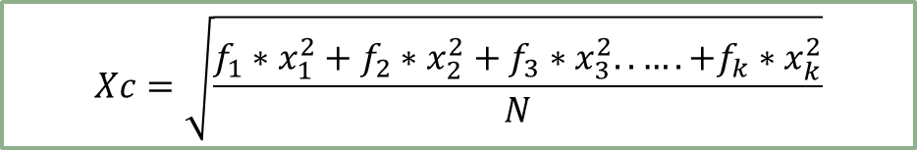
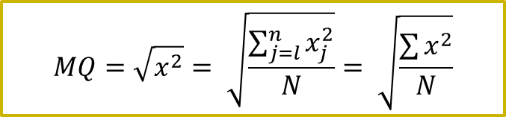
Formulas de Media Cuadrática
Definición.
Es una medida estadística de la magnitud de una cantidad variable.
Puede calcularse para una serie de valores discretos o para una función de variable continua.
El nombre deriva del hecho de que es la raíz cuadrada de la media aritmética de los cuadrados de los valores.
$$MQ=\sqrt{x^{2}}= \sqrt{\frac{\sum_{j=l}^{n}{x_{j}^{2}}}{N}}= \sqrt{\frac{\sum{x^{2}}}{N}}$$
$$Xc=\sqrt{\frac{f_{1}∗x_{1}^{2}+f_{2}∗x_{2}^{2}+f_{3}∗x_{3}^{2}..….+f_{k}∗x_{k}^{2}}{N}}$$

Slide 3
.
Peso Lb | Frecuencia
118 - 126 | 3
127- 135 | 5
136 - 144 | 9
145 - 153 | 12
154 - 162 | 5
163 - 171 | 4
172 - 180 | 2
 | 40
Li | Ls | lim. Inferior | lim. Superior | Punto Medio | Frecuencia
118 | 126 | 117,5 | 126,5 | 122 | 3
127 | 135 | 126,5 | 135,5 | 131 | 5
136 | 144 | 135,5 | 144,5 | 140 | 9
145 | 153 | 144,5 | 153,5 | 149 | 12
154 | 162 | 153,5 | 162,5 | 158 | 5
163 | 171 | 162,5 | 171,5 | 167 | 4
172 | 180 | 171,5 | 180,5 | 176 | 2
 |  |  |  |  | 40

Slide 4


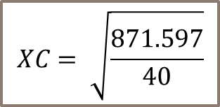
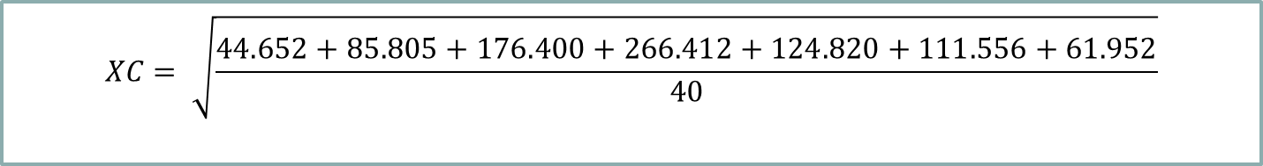
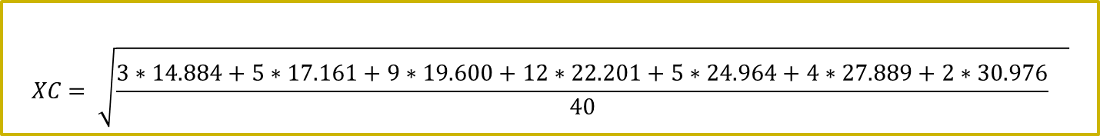
$$XC= \sqrt{\frac{3∗{122}^{2}+5∗{131}^{2}+9∗{140}^{2}+12∗{149}^{2}+5∗{158}^{2}+4∗{167}^{2}+2∗{176}^{2}}{40}}$$
$$XC= \sqrt{\frac{3∗14.884+5∗17.161+9∗19.600+12∗22.201+5∗24.964+4∗27.889+2∗30.976}{40} }$$
$$XC= \sqrt{\frac{44.652+85.805+176.400+266.412+124.820+111.556+61.952}{40}}$$
$$XC= \sqrt{\frac{871.597}{40}}$$
$$XC= \sqrt{21789,925}$$
$$XC= 147.614$$

Slide 5
GRAZIE

